Slide 1
Популяризация истории Вятского края по документам Архивного фонда Российской Федерации, находящимся на территории Кировской области
Notes:
Подготовка
Этот курс предназначен для пользователей, имеющих опыт работы с программой PowerPoint. Если ранее они не создавали презентаций PowerPoint, рекомендуется начать с учебной презентации PowerPoint, которая называется "Создание первой презентации".
[Примечания для инструктора.
Дополнительные сведения о настройке этого шаблона см. на последнем слайде. Кроме того, на некоторых слайдах в области заметок имеются дополнительные материалы к занятиям.
Анимация Macromedia Flash. Этот шаблон содержит анимацию Flash. Она будет воспроизводиться в версиях PowerPoint вплоть до 2000. Однако если потребуется сохранить этот шаблон в PowerPoint 2007, сохраните его в формате старой версии PowerPoint: презентация PowerPoint 97-2003 (*.ppt) или шаблон PowerPoint 97-2003 (*.pot) (типы файлов отображаются в диалоговом окне Сохранить как возле пункта Тип файла). Предупреждение. Если сохранить файл в формате PowerPoint 2007, например как презентацию PowerPoint (*.pptx) или шаблон PowerPoint (*.potx), анимация не будет сохранена в сохраняемом файле.
Кроме того, поскольку эта презентация содержит анимации Flash, при сохранении шаблона может выводиться предупреждение, касающееся личных сведений. Если сведения не добавляются в свойства самого файла Flash, это предупреждение не относится к данной презентации. Нажмите кнопку ОК в окне сообщений.]

Slide 2
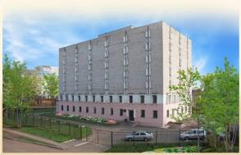
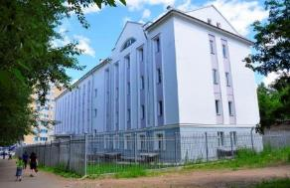
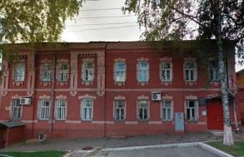
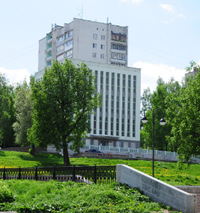
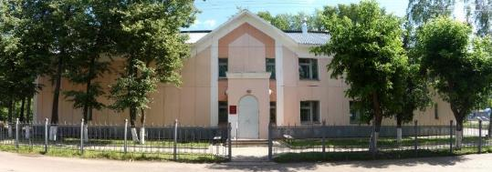
Здание № 1,
ул. Карла Маркса, 142
Здание № 2,
ул. Ленина, 138
Здание № 3,
ул. Молодая Гвардия, 14а
Здание № 5,
ул. Ломоносова, 8
Здание № 4,
ул. Казанская, 16а
Notes:
Подготовка
Этот курс предназначен для пользователей, имеющих опыт работы с программой PowerPoint. Если ранее они не создавали презентаций PowerPoint, рекомендуется начать с учебной презентации PowerPoint, которая называется "Создание первой презентации".
[Примечания для инструктора.
Дополнительные сведения о настройке этого шаблона см. на последнем слайде. Кроме того, на некоторых слайдах в области заметок имеются дополнительные материалы к занятиям.
Анимация Macromedia Flash. Этот шаблон содержит анимацию Flash. Она будет воспроизводиться в версиях PowerPoint вплоть до 2000. Однако если потребуется сохранить этот шаблон в PowerPoint 2007, сохраните его в формате старой версии PowerPoint: презентация PowerPoint 97-2003 (*.ppt) или шаблон PowerPoint 97-2003 (*.pot) (типы файлов отображаются в диалоговом окне Сохранить как возле пункта Тип файла). Предупреждение. Если сохранить файл в формате PowerPoint 2007, например как презентацию PowerPoint (*.pptx) или шаблон PowerPoint (*.potx), анимация не будет сохранена в сохраняемом файле.
Кроме того, поскольку эта презентация содержит анимации Flash, при сохранении шаблона может выводиться предупреждение, касающееся личных сведений. Если сведения не добавляются в свойства самого файла Flash, это предупреждение не относится к данной презентации. Нажмите кнопку ОК в окне сообщений.]

Slide 3
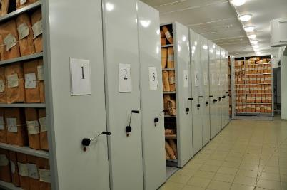
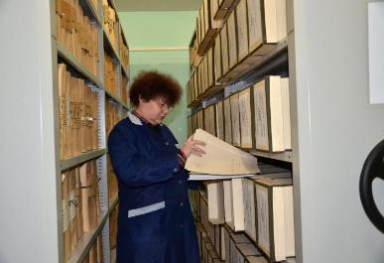
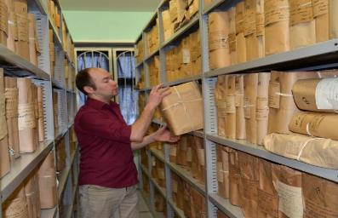
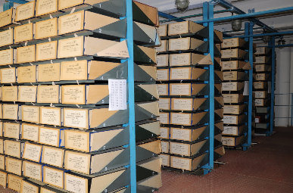
В архивохранилищах ЦГАКО
Notes:
Подготовка
Этот курс предназначен для пользователей, имеющих опыт работы с программой PowerPoint. Если ранее они не создавали презентаций PowerPoint, рекомендуется начать с учебной презентации PowerPoint, которая называется "Создание первой презентации".
[Примечания для инструктора.
Дополнительные сведения о настройке этого шаблона см. на последнем слайде. Кроме того, на некоторых слайдах в области заметок имеются дополнительные материалы к занятиям.
Анимация Macromedia Flash. Этот шаблон содержит анимацию Flash. Она будет воспроизводиться в версиях PowerPoint вплоть до 2000. Однако если потребуется сохранить этот шаблон в PowerPoint 2007, сохраните его в формате старой версии PowerPoint: презентация PowerPoint 97-2003 (*.ppt) или шаблон PowerPoint 97-2003 (*.pot) (типы файлов отображаются в диалоговом окне Сохранить как возле пункта Тип файла). Предупреждение. Если сохранить файл в формате PowerPoint 2007, например как презентацию PowerPoint (*.pptx) или шаблон PowerPoint (*.potx), анимация не будет сохранена в сохраняемом файле.
Кроме того, поскольку эта презентация содержит анимации Flash, при сохранении шаблона может выводиться предупреждение, касающееся личных сведений. Если сведения не добавляются в свойства самого файла Flash, это предупреждение не относится к данной презентации. Нажмите кнопку ОК в окне сообщений.]

Slide 4
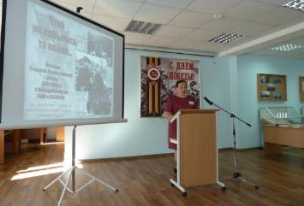
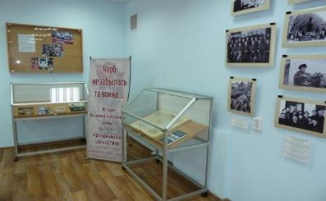
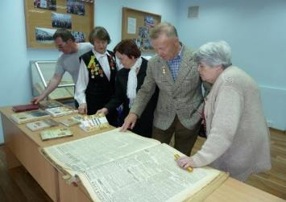
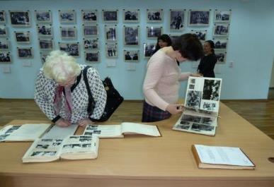
Выставка «Чтоб не забылась та война…»
К 75-летию начала Великой Отечественной войны 1941 – 1945 гг.
Notes:
Подготовка
Этот курс предназначен для пользователей, имеющих опыт работы с программой PowerPoint. Если ранее они не создавали презентаций PowerPoint, рекомендуется начать с учебной презентации PowerPoint, которая называется "Создание первой презентации".
[Примечания для инструктора.
Дополнительные сведения о настройке этого шаблона см. на последнем слайде. Кроме того, на некоторых слайдах в области заметок имеются дополнительные материалы к занятиям.
Анимация Macromedia Flash. Этот шаблон содержит анимацию Flash. Она будет воспроизводиться в версиях PowerPoint вплоть до 2000. Однако если потребуется сохранить этот шаблон в PowerPoint 2007, сохраните его в формате старой версии PowerPoint: презентация PowerPoint 97-2003 (*.ppt) или шаблон PowerPoint 97-2003 (*.pot) (типы файлов отображаются в диалоговом окне Сохранить как возле пункта Тип файла). Предупреждение. Если сохранить файл в формате PowerPoint 2007, например как презентацию PowerPoint (*.pptx) или шаблон PowerPoint (*.potx), анимация не будет сохранена в сохраняемом файле.
Кроме того, поскольку эта презентация содержит анимации Flash, при сохранении шаблона может выводиться предупреждение, касающееся личных сведений. Если сведения не добавляются в свойства самого файла Flash, это предупреждение не относится к данной презентации. Нажмите кнопку ОК в окне сообщений.]

Slide 5
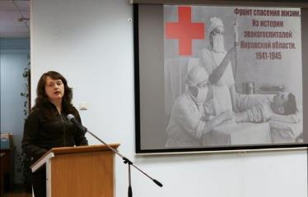
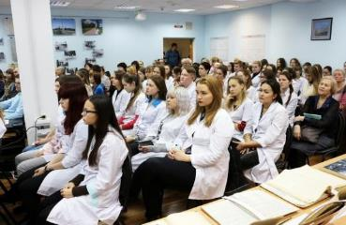
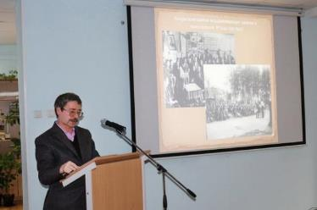
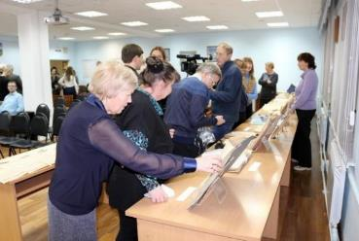
Выставка «Фронт ради спасения жизни» (Из истории эвакогоспиталей Кировской области в 1941–1945 гг.)
Notes:
Подготовка
Этот курс предназначен для пользователей, имеющих опыт работы с программой PowerPoint. Если ранее они не создавали презентаций PowerPoint, рекомендуется начать с учебной презентации PowerPoint, которая называется "Создание первой презентации".
[Примечания для инструктора.
Дополнительные сведения о настройке этого шаблона см. на последнем слайде. Кроме того, на некоторых слайдах в области заметок имеются дополнительные материалы к занятиям.
Анимация Macromedia Flash. Этот шаблон содержит анимацию Flash. Она будет воспроизводиться в версиях PowerPoint вплоть до 2000. Однако если потребуется сохранить этот шаблон в PowerPoint 2007, сохраните его в формате старой версии PowerPoint: презентация PowerPoint 97-2003 (*.ppt) или шаблон PowerPoint 97-2003 (*.pot) (типы файлов отображаются в диалоговом окне Сохранить как возле пункта Тип файла). Предупреждение. Если сохранить файл в формате PowerPoint 2007, например как презентацию PowerPoint (*.pptx) или шаблон PowerPoint (*.potx), анимация не будет сохранена в сохраняемом файле.
Кроме того, поскольку эта презентация содержит анимации Flash, при сохранении шаблона может выводиться предупреждение, касающееся личных сведений. Если сведения не добавляются в свойства самого файла Flash, это предупреждение не относится к данной презентации. Нажмите кнопку ОК в окне сообщений.]

Slide 6
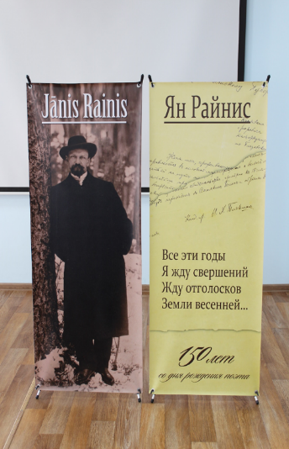
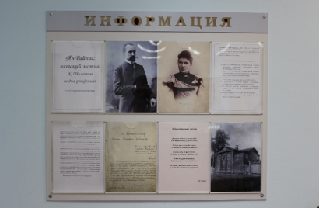
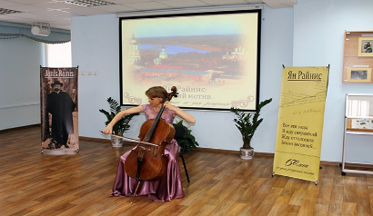
Notes:
Подготовка
Этот курс предназначен для пользователей, имеющих опыт работы с программой PowerPoint. Если ранее они не создавали презентаций PowerPoint, рекомендуется начать с учебной презентации PowerPoint, которая называется "Создание первой презентации".
[Примечания для инструктора.
Дополнительные сведения о настройке этого шаблона см. на последнем слайде. Кроме того, на некоторых слайдах в области заметок имеются дополнительные материалы к занятиям.
Анимация Macromedia Flash. Этот шаблон содержит анимацию Flash. Она будет воспроизводиться в версиях PowerPoint вплоть до 2000. Однако если потребуется сохранить этот шаблон в PowerPoint 2007, сохраните его в формате старой версии PowerPoint: презентация PowerPoint 97-2003 (*.ppt) или шаблон PowerPoint 97-2003 (*.pot) (типы файлов отображаются в диалоговом окне Сохранить как возле пункта Тип файла). Предупреждение. Если сохранить файл в формате PowerPoint 2007, например как презентацию PowerPoint (*.pptx) или шаблон PowerPoint (*.potx), анимация не будет сохранена в сохраняемом файле.
Кроме того, поскольку эта презентация содержит анимации Flash, при сохранении шаблона может выводиться предупреждение, касающееся личных сведений. Если сведения не добавляются в свойства самого файла Flash, это предупреждение не относится к данной презентации. Нажмите кнопку ОК в окне сообщений.]

Slide 7
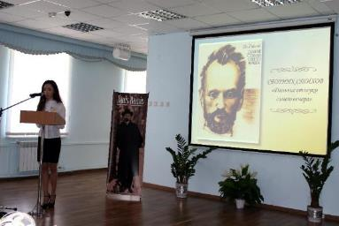
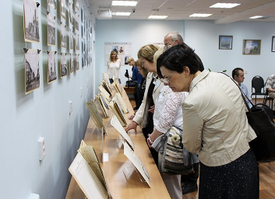
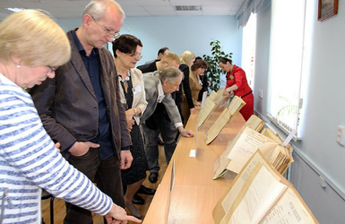
Выставка «Ян Райнис: вятский мотив.
К 150-летию со дня рождения»
Notes:
Подготовка
Этот курс предназначен для пользователей, имеющих опыт работы с программой PowerPoint. Если ранее они не создавали презентаций PowerPoint, рекомендуется начать с учебной презентации PowerPoint, которая называется "Создание первой презентации".
[Примечания для инструктора.
Дополнительные сведения о настройке этого шаблона см. на последнем слайде. Кроме того, на некоторых слайдах в области заметок имеются дополнительные материалы к занятиям.
Анимация Macromedia Flash. Этот шаблон содержит анимацию Flash. Она будет воспроизводиться в версиях PowerPoint вплоть до 2000. Однако если потребуется сохранить этот шаблон в PowerPoint 2007, сохраните его в формате старой версии PowerPoint: презентация PowerPoint 97-2003 (*.ppt) или шаблон PowerPoint 97-2003 (*.pot) (типы файлов отображаются в диалоговом окне Сохранить как возле пункта Тип файла). Предупреждение. Если сохранить файл в формате PowerPoint 2007, например как презентацию PowerPoint (*.pptx) или шаблон PowerPoint (*.potx), анимация не будет сохранена в сохраняемом файле.
Кроме того, поскольку эта презентация содержит анимации Flash, при сохранении шаблона может выводиться предупреждение, касающееся личных сведений. Если сведения не добавляются в свойства самого файла Flash, это предупреждение не относится к данной презентации. Нажмите кнопку ОК в окне сообщений.]

Slide 8
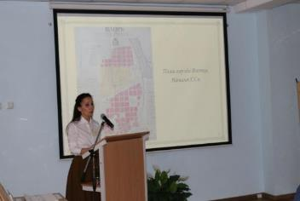
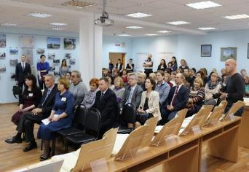
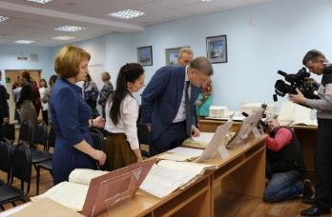
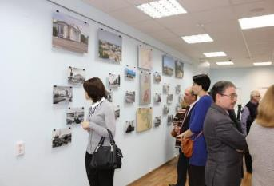
Выставка «Любимый город прежде и теперь». (Из истории благоустройства города Вятки – Кирова. 1780-е – 1970-е гг.»)
Notes:
Подготовка
Этот курс предназначен для пользователей, имеющих опыт работы с программой PowerPoint. Если ранее они не создавали презентаций PowerPoint, рекомендуется начать с учебной презентации PowerPoint, которая называется "Создание первой презентации".
[Примечания для инструктора.
Дополнительные сведения о настройке этого шаблона см. на последнем слайде. Кроме того, на некоторых слайдах в области заметок имеются дополнительные материалы к занятиям.
Анимация Macromedia Flash. Этот шаблон содержит анимацию Flash. Она будет воспроизводиться в версиях PowerPoint вплоть до 2000. Однако если потребуется сохранить этот шаблон в PowerPoint 2007, сохраните его в формате старой версии PowerPoint: презентация PowerPoint 97-2003 (*.ppt) или шаблон PowerPoint 97-2003 (*.pot) (типы файлов отображаются в диалоговом окне Сохранить как возле пункта Тип файла). Предупреждение. Если сохранить файл в формате PowerPoint 2007, например как презентацию PowerPoint (*.pptx) или шаблон PowerPoint (*.potx), анимация не будет сохранена в сохраняемом файле.
Кроме того, поскольку эта презентация содержит анимации Flash, при сохранении шаблона может выводиться предупреждение, касающееся личных сведений. Если сведения не добавляются в свойства самого файла Flash, это предупреждение не относится к данной презентации. Нажмите кнопку ОК в окне сообщений.]

Slide 9
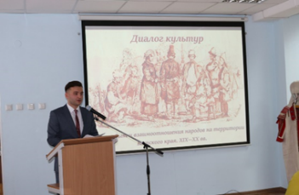
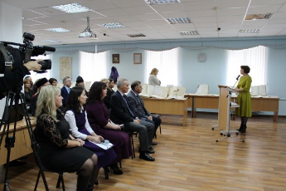
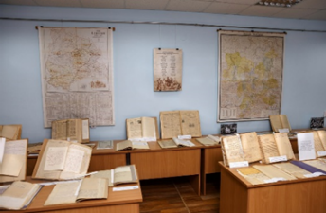
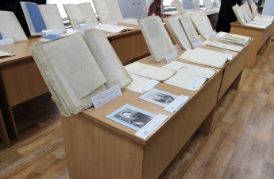
Выставка «Диалог культур. Из истории жизни, быта и взаимоотношений народов в Вятском крае. XIX–XX в.»
Notes:
Подготовка
Этот курс предназначен для пользователей, имеющих опыт работы с программой PowerPoint. Если ранее они не создавали презентаций PowerPoint, рекомендуется начать с учебной презентации PowerPoint, которая называется "Создание первой презентации".
[Примечания для инструктора.
Дополнительные сведения о настройке этого шаблона см. на последнем слайде. Кроме того, на некоторых слайдах в области заметок имеются дополнительные материалы к занятиям.
Анимация Macromedia Flash. Этот шаблон содержит анимацию Flash. Она будет воспроизводиться в версиях PowerPoint вплоть до 2000. Однако если потребуется сохранить этот шаблон в PowerPoint 2007, сохраните его в формате старой версии PowerPoint: презентация PowerPoint 97-2003 (*.ppt) или шаблон PowerPoint 97-2003 (*.pot) (типы файлов отображаются в диалоговом окне Сохранить как возле пункта Тип файла). Предупреждение. Если сохранить файл в формате PowerPoint 2007, например как презентацию PowerPoint (*.pptx) или шаблон PowerPoint (*.potx), анимация не будет сохранена в сохраняемом файле.
Кроме того, поскольку эта презентация содержит анимации Flash, при сохранении шаблона может выводиться предупреждение, касающееся личных сведений. Если сведения не добавляются в свойства самого файла Flash, это предупреждение не относится к данной презентации. Нажмите кнопку ОК в окне сообщений.]

Slide 10
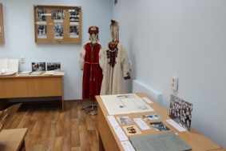
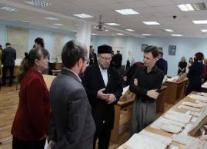
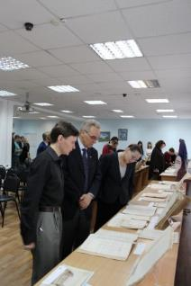
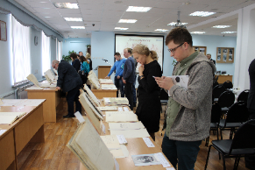
Выставка «Диалог культур. Из истории жизни, быта и взаимоотношений народов в Вятском крае. XIX–XX в.»
Notes:
Подготовка
Этот курс предназначен для пользователей, имеющих опыт работы с программой PowerPoint. Если ранее они не создавали презентаций PowerPoint, рекомендуется начать с учебной презентации PowerPoint, которая называется "Создание первой презентации".
[Примечания для инструктора.
Дополнительные сведения о настройке этого шаблона см. на последнем слайде. Кроме того, на некоторых слайдах в области заметок имеются дополнительные материалы к занятиям.
Анимация Macromedia Flash. Этот шаблон содержит анимацию Flash. Она будет воспроизводиться в версиях PowerPoint вплоть до 2000. Однако если потребуется сохранить этот шаблон в PowerPoint 2007, сохраните его в формате старой версии PowerPoint: презентация PowerPoint 97-2003 (*.ppt) или шаблон PowerPoint 97-2003 (*.pot) (типы файлов отображаются в диалоговом окне Сохранить как возле пункта Тип файла). Предупреждение. Если сохранить файл в формате PowerPoint 2007, например как презентацию PowerPoint (*.pptx) или шаблон PowerPoint (*.potx), анимация не будет сохранена в сохраняемом файле.
Кроме того, поскольку эта презентация содержит анимации Flash, при сохранении шаблона может выводиться предупреждение, касающееся личных сведений. Если сведения не добавляются в свойства самого файла Flash, это предупреждение не относится к данной презентации. Нажмите кнопку ОК в окне сообщений.]

Slide 11
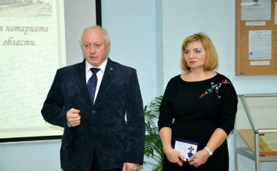
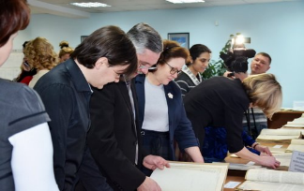
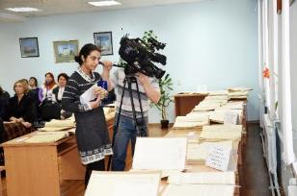
Выставка «История становления и развития нотариата в Вятской губернии – Кировской области». 1866 – 1960-е гг.
Notes:
Подготовка
Этот курс предназначен для пользователей, имеющих опыт работы с программой PowerPoint. Если ранее они не создавали презентаций PowerPoint, рекомендуется начать с учебной презентации PowerPoint, которая называется "Создание первой презентации".
[Примечания для инструктора.
Дополнительные сведения о настройке этого шаблона см. на последнем слайде. Кроме того, на некоторых слайдах в области заметок имеются дополнительные материалы к занятиям.
Анимация Macromedia Flash. Этот шаблон содержит анимацию Flash. Она будет воспроизводиться в версиях PowerPoint вплоть до 2000. Однако если потребуется сохранить этот шаблон в PowerPoint 2007, сохраните его в формате старой версии PowerPoint: презентация PowerPoint 97-2003 (*.ppt) или шаблон PowerPoint 97-2003 (*.pot) (типы файлов отображаются в диалоговом окне Сохранить как возле пункта Тип файла). Предупреждение. Если сохранить файл в формате PowerPoint 2007, например как презентацию PowerPoint (*.pptx) или шаблон PowerPoint (*.potx), анимация не будет сохранена в сохраняемом файле.
Кроме того, поскольку эта презентация содержит анимации Flash, при сохранении шаблона может выводиться предупреждение, касающееся личных сведений. Если сведения не добавляются в свойства самого файла Flash, это предупреждение не относится к данной презентации. Нажмите кнопку ОК в окне сообщений.]

Slide 12
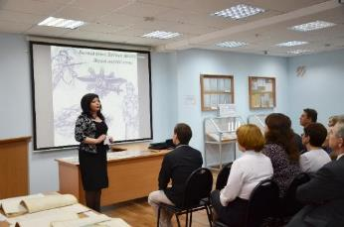
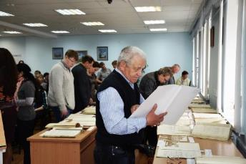
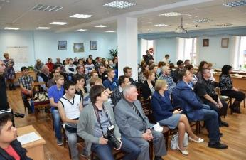
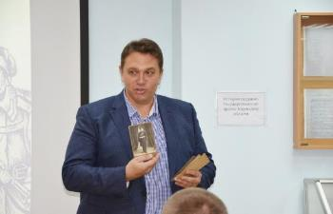
Выставка «Великая война: Вятская земля в годы Первой мировой войны. 1914–1918»
Notes:
Подготовка
Этот курс предназначен для пользователей, имеющих опыт работы с программой PowerPoint. Если ранее они не создавали презентаций PowerPoint, рекомендуется начать с учебной презентации PowerPoint, которая называется "Создание первой презентации".
[Примечания для инструктора.
Дополнительные сведения о настройке этого шаблона см. на последнем слайде. Кроме того, на некоторых слайдах в области заметок имеются дополнительные материалы к занятиям.
Анимация Macromedia Flash. Этот шаблон содержит анимацию Flash. Она будет воспроизводиться в версиях PowerPoint вплоть до 2000. Однако если потребуется сохранить этот шаблон в PowerPoint 2007, сохраните его в формате старой версии PowerPoint: презентация PowerPoint 97-2003 (*.ppt) или шаблон PowerPoint 97-2003 (*.pot) (типы файлов отображаются в диалоговом окне Сохранить как возле пункта Тип файла). Предупреждение. Если сохранить файл в формате PowerPoint 2007, например как презентацию PowerPoint (*.pptx) или шаблон PowerPoint (*.potx), анимация не будет сохранена в сохраняемом файле.
Кроме того, поскольку эта презентация содержит анимации Flash, при сохранении шаблона может выводиться предупреждение, касающееся личных сведений. Если сведения не добавляются в свойства самого файла Flash, это предупреждение не относится к данной презентации. Нажмите кнопку ОК в окне сообщений.]

Slide 13
Выставка «Вятка – театральный роман».
(Из истории вятского театра XIX – начала XXI в.)
Notes:
Подготовка
Этот курс предназначен для пользователей, имеющих опыт работы с программой PowerPoint. Если ранее они не создавали презентаций PowerPoint, рекомендуется начать с учебной презентации PowerPoint, которая называется "Создание первой презентации".
[Примечания для инструктора.
Дополнительные сведения о настройке этого шаблона см. на последнем слайде. Кроме того, на некоторых слайдах в области заметок имеются дополнительные материалы к занятиям.
Анимация Macromedia Flash. Этот шаблон содержит анимацию Flash. Она будет воспроизводиться в версиях PowerPoint вплоть до 2000. Однако если потребуется сохранить этот шаблон в PowerPoint 2007, сохраните его в формате старой версии PowerPoint: презентация PowerPoint 97-2003 (*.ppt) или шаблон PowerPoint 97-2003 (*.pot) (типы файлов отображаются в диалоговом окне Сохранить как возле пункта Тип файла). Предупреждение. Если сохранить файл в формате PowerPoint 2007, например как презентацию PowerPoint (*.pptx) или шаблон PowerPoint (*.potx), анимация не будет сохранена в сохраняемом файле.
Кроме того, поскольку эта презентация содержит анимации Flash, при сохранении шаблона может выводиться предупреждение, касающееся личных сведений. Если сведения не добавляются в свойства самого файла Flash, это предупреждение не относится к данной презентации. Нажмите кнопку ОК в окне сообщений.]

Slide 14
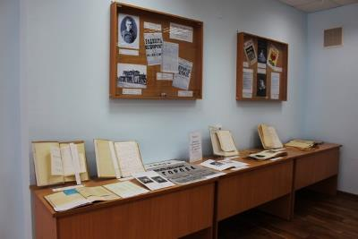
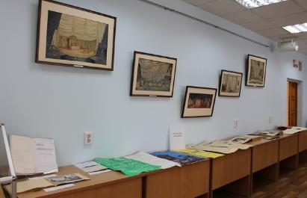
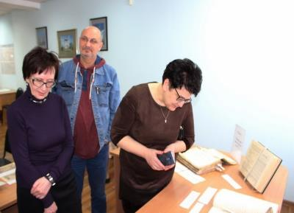
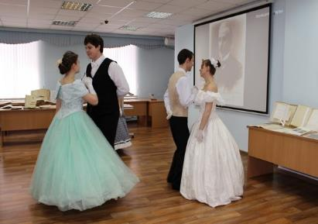
Выставка «Вятка – театральный роман».
(Из истории вятского театра XIX – начала XXI в.)
Notes:
Подготовка
Этот курс предназначен для пользователей, имеющих опыт работы с программой PowerPoint. Если ранее они не создавали презентаций PowerPoint, рекомендуется начать с учебной презентации PowerPoint, которая называется "Создание первой презентации".
[Примечания для инструктора.
Дополнительные сведения о настройке этого шаблона см. на последнем слайде. Кроме того, на некоторых слайдах в области заметок имеются дополнительные материалы к занятиям.
Анимация Macromedia Flash. Этот шаблон содержит анимацию Flash. Она будет воспроизводиться в версиях PowerPoint вплоть до 2000. Однако если потребуется сохранить этот шаблон в PowerPoint 2007, сохраните его в формате старой версии PowerPoint: презентация PowerPoint 97-2003 (*.ppt) или шаблон PowerPoint 97-2003 (*.pot) (типы файлов отображаются в диалоговом окне Сохранить как возле пункта Тип файла). Предупреждение. Если сохранить файл в формате PowerPoint 2007, например как презентацию PowerPoint (*.pptx) или шаблон PowerPoint (*.potx), анимация не будет сохранена в сохраняемом файле.
Кроме того, поскольку эта презентация содержит анимации Flash, при сохранении шаблона может выводиться предупреждение, касающееся личных сведений. Если сведения не добавляются в свойства самого файла Flash, это предупреждение не относится к данной презентации. Нажмите кнопку ОК в окне сообщений.]

Slide 15
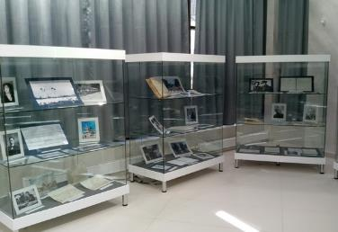
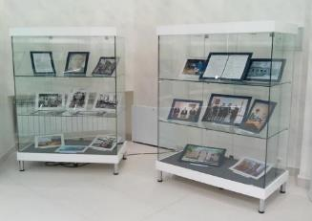
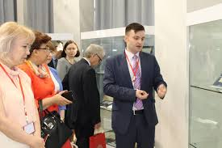
Выставка «Храним времен бесценный дар»
Notes:
Подготовка
Этот курс предназначен для пользователей, имеющих опыт работы с программой PowerPoint. Если ранее они не создавали презентаций PowerPoint, рекомендуется начать с учебной презентации PowerPoint, которая называется "Создание первой презентации".
[Примечания для инструктора.
Дополнительные сведения о настройке этого шаблона см. на последнем слайде. Кроме того, на некоторых слайдах в области заметок имеются дополнительные материалы к занятиям.
Анимация Macromedia Flash. Этот шаблон содержит анимацию Flash. Она будет воспроизводиться в версиях PowerPoint вплоть до 2000. Однако если потребуется сохранить этот шаблон в PowerPoint 2007, сохраните его в формате старой версии PowerPoint: презентация PowerPoint 97-2003 (*.ppt) или шаблон PowerPoint 97-2003 (*.pot) (типы файлов отображаются в диалоговом окне Сохранить как возле пункта Тип файла). Предупреждение. Если сохранить файл в формате PowerPoint 2007, например как презентацию PowerPoint (*.pptx) или шаблон PowerPoint (*.potx), анимация не будет сохранена в сохраняемом файле.
Кроме того, поскольку эта презентация содержит анимации Flash, при сохранении шаблона может выводиться предупреждение, касающееся личных сведений. Если сведения не добавляются в свойства самого файла Flash, это предупреждение не относится к данной презентации. Нажмите кнопку ОК в окне сообщений.]

Slide 16
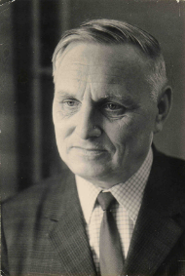
Презентация личного фонда военного врача, писателя, кандидата биологических наук, члена Союза писателей СССР
Е.Д. Петряева (1913 – 1987)
Notes:
Подготовка
Этот курс предназначен для пользователей, имеющих опыт работы с программой PowerPoint. Если ранее они не создавали презентаций PowerPoint, рекомендуется начать с учебной презентации PowerPoint, которая называется "Создание первой презентации".
[Примечания для инструктора.
Дополнительные сведения о настройке этого шаблона см. на последнем слайде. Кроме того, на некоторых слайдах в области заметок имеются дополнительные материалы к занятиям.
Анимация Macromedia Flash. Этот шаблон содержит анимацию Flash. Она будет воспроизводиться в версиях PowerPoint вплоть до 2000. Однако если потребуется сохранить этот шаблон в PowerPoint 2007, сохраните его в формате старой версии PowerPoint: презентация PowerPoint 97-2003 (*.ppt) или шаблон PowerPoint 97-2003 (*.pot) (типы файлов отображаются в диалоговом окне Сохранить как возле пункта Тип файла). Предупреждение. Если сохранить файл в формате PowerPoint 2007, например как презентацию PowerPoint (*.pptx) или шаблон PowerPoint (*.potx), анимация не будет сохранена в сохраняемом файле.
Кроме того, поскольку эта презентация содержит анимации Flash, при сохранении шаблона может выводиться предупреждение, касающееся личных сведений. Если сведения не добавляются в свойства самого файла Flash, это предупреждение не относится к данной презентации. Нажмите кнопку ОК в окне сообщений.]

Slide 17
Презентация личного фонда архитектора-реставратора, члена Союза архитекторов России Е.Л. Скопина
Notes:
Подготовка
Этот курс предназначен для пользователей, имеющих опыт работы с программой PowerPoint. Если ранее они не создавали презентаций PowerPoint, рекомендуется начать с учебной презентации PowerPoint, которая называется "Создание первой презентации".
[Примечания для инструктора.
Дополнительные сведения о настройке этого шаблона см. на последнем слайде. Кроме того, на некоторых слайдах в области заметок имеются дополнительные материалы к занятиям.
Анимация Macromedia Flash. Этот шаблон содержит анимацию Flash. Она будет воспроизводиться в версиях PowerPoint вплоть до 2000. Однако если потребуется сохранить этот шаблон в PowerPoint 2007, сохраните его в формате старой версии PowerPoint: презентация PowerPoint 97-2003 (*.ppt) или шаблон PowerPoint 97-2003 (*.pot) (типы файлов отображаются в диалоговом окне Сохранить как возле пункта Тип файла). Предупреждение. Если сохранить файл в формате PowerPoint 2007, например как презентацию PowerPoint (*.pptx) или шаблон PowerPoint (*.potx), анимация не будет сохранена в сохраняемом файле.
Кроме того, поскольку эта презентация содержит анимации Flash, при сохранении шаблона может выводиться предупреждение, касающееся личных сведений. Если сведения не добавляются в свойства самого файла Flash, это предупреждение не относится к данной презентации. Нажмите кнопку ОК в окне сообщений.]

Slide 18
Презентация личного фонда поэта, прозаика, фольклориста
Л.В. Дьяконова
Notes:
Подготовка
Этот курс предназначен для пользователей, имеющих опыт работы с программой PowerPoint. Если ранее они не создавали презентаций PowerPoint, рекомендуется начать с учебной презентации PowerPoint, которая называется "Создание первой презентации".
[Примечания для инструктора.
Дополнительные сведения о настройке этого шаблона см. на последнем слайде. Кроме того, на некоторых слайдах в области заметок имеются дополнительные материалы к занятиям.
Анимация Macromedia Flash. Этот шаблон содержит анимацию Flash. Она будет воспроизводиться в версиях PowerPoint вплоть до 2000. Однако если потребуется сохранить этот шаблон в PowerPoint 2007, сохраните его в формате старой версии PowerPoint: презентация PowerPoint 97-2003 (*.ppt) или шаблон PowerPoint 97-2003 (*.pot) (типы файлов отображаются в диалоговом окне Сохранить как возле пункта Тип файла). Предупреждение. Если сохранить файл в формате PowerPoint 2007, например как презентацию PowerPoint (*.pptx) или шаблон PowerPoint (*.potx), анимация не будет сохранена в сохраняемом файле.
Кроме того, поскольку эта презентация содержит анимации Flash, при сохранении шаблона может выводиться предупреждение, касающееся личных сведений. Если сведения не добавляются в свойства самого файла Flash, это предупреждение не относится к данной презентации. Нажмите кнопку ОК в окне сообщений.]

Slide 19
Презентация личного фонда кинорежиссера, Действительного члена кинематографических искусств «НИКА»
М.В. Дохматской
Notes:
Подготовка
Этот курс предназначен для пользователей, имеющих опыт работы с программой PowerPoint. Если ранее они не создавали презентаций PowerPoint, рекомендуется начать с учебной презентации PowerPoint, которая называется "Создание первой презентации".
[Примечания для инструктора.
Дополнительные сведения о настройке этого шаблона см. на последнем слайде. Кроме того, на некоторых слайдах в области заметок имеются дополнительные материалы к занятиям.
Анимация Macromedia Flash. Этот шаблон содержит анимацию Flash. Она будет воспроизводиться в версиях PowerPoint вплоть до 2000. Однако если потребуется сохранить этот шаблон в PowerPoint 2007, сохраните его в формате старой версии PowerPoint: презентация PowerPoint 97-2003 (*.ppt) или шаблон PowerPoint 97-2003 (*.pot) (типы файлов отображаются в диалоговом окне Сохранить как возле пункта Тип файла). Предупреждение. Если сохранить файл в формате PowerPoint 2007, например как презентацию PowerPoint (*.pptx) или шаблон PowerPoint (*.potx), анимация не будет сохранена в сохраняемом файле.
Кроме того, поскольку эта презентация содержит анимации Flash, при сохранении шаблона может выводиться предупреждение, касающееся личных сведений. Если сведения не добавляются в свойства самого файла Flash, это предупреждение не относится к данной презентации. Нажмите кнопку ОК в окне сообщений.]

Slide 20
Интернет – выставка
«Конструктор стрелкового оружия Георгий Семенович Шпагин
Notes:
Подготовка
Этот курс предназначен для пользователей, имеющих опыт работы с программой PowerPoint. Если ранее они не создавали презентаций PowerPoint, рекомендуется начать с учебной презентации PowerPoint, которая называется "Создание первой презентации".
[Примечания для инструктора.
Дополнительные сведения о настройке этого шаблона см. на последнем слайде. Кроме того, на некоторых слайдах в области заметок имеются дополнительные материалы к занятиям.
Анимация Macromedia Flash. Этот шаблон содержит анимацию Flash. Она будет воспроизводиться в версиях PowerPoint вплоть до 2000. Однако если потребуется сохранить этот шаблон в PowerPoint 2007, сохраните его в формате старой версии PowerPoint: презентация PowerPoint 97-2003 (*.ppt) или шаблон PowerPoint 97-2003 (*.pot) (типы файлов отображаются в диалоговом окне Сохранить как возле пункта Тип файла). Предупреждение. Если сохранить файл в формате PowerPoint 2007, например как презентацию PowerPoint (*.pptx) или шаблон PowerPoint (*.potx), анимация не будет сохранена в сохраняемом файле.
Кроме того, поскольку эта презентация содержит анимации Flash, при сохранении шаблона может выводиться предупреждение, касающееся личных сведений. Если сведения не добавляются в свойства самого файла Flash, это предупреждение не относится к данной презентации. Нажмите кнопку ОК в окне сообщений.]

Slide 21
Интернет – выставка
«Боевой путь 311-й стрелковой дивизии»
Notes:
Подготовка
Этот курс предназначен для пользователей, имеющих опыт работы с программой PowerPoint. Если ранее они не создавали презентаций PowerPoint, рекомендуется начать с учебной презентации PowerPoint, которая называется "Создание первой презентации".
[Примечания для инструктора.
Дополнительные сведения о настройке этого шаблона см. на последнем слайде. Кроме того, на некоторых слайдах в области заметок имеются дополнительные материалы к занятиям.
Анимация Macromedia Flash. Этот шаблон содержит анимацию Flash. Она будет воспроизводиться в версиях PowerPoint вплоть до 2000. Однако если потребуется сохранить этот шаблон в PowerPoint 2007, сохраните его в формате старой версии PowerPoint: презентация PowerPoint 97-2003 (*.ppt) или шаблон PowerPoint 97-2003 (*.pot) (типы файлов отображаются в диалоговом окне Сохранить как возле пункта Тип файла). Предупреждение. Если сохранить файл в формате PowerPoint 2007, например как презентацию PowerPoint (*.pptx) или шаблон PowerPoint (*.potx), анимация не будет сохранена в сохраняемом файле.
Кроме того, поскольку эта презентация содержит анимации Flash, при сохранении шаблона может выводиться предупреждение, касающееся личных сведений. Если сведения не добавляются в свойства самого файла Flash, это предупреждение не относится к данной презентации. Нажмите кнопку ОК в окне сообщений.]

Slide 22
Интернет – выставка
«Вот тебе и вятский мужичонко…»
Notes:
Подготовка
Этот курс предназначен для пользователей, имеющих опыт работы с программой PowerPoint. Если ранее они не создавали презентаций PowerPoint, рекомендуется начать с учебной презентации PowerPoint, которая называется "Создание первой презентации".
[Примечания для инструктора.
Дополнительные сведения о настройке этого шаблона см. на последнем слайде. Кроме того, на некоторых слайдах в области заметок имеются дополнительные материалы к занятиям.
Анимация Macromedia Flash. Этот шаблон содержит анимацию Flash. Она будет воспроизводиться в версиях PowerPoint вплоть до 2000. Однако если потребуется сохранить этот шаблон в PowerPoint 2007, сохраните его в формате старой версии PowerPoint: презентация PowerPoint 97-2003 (*.ppt) или шаблон PowerPoint 97-2003 (*.pot) (типы файлов отображаются в диалоговом окне Сохранить как возле пункта Тип файла). Предупреждение. Если сохранить файл в формате PowerPoint 2007, например как презентацию PowerPoint (*.pptx) или шаблон PowerPoint (*.potx), анимация не будет сохранена в сохраняемом файле.
Кроме того, поскольку эта презентация содержит анимации Flash, при сохранении шаблона может выводиться предупреждение, касающееся личных сведений. Если сведения не добавляются в свойства самого файла Flash, это предупреждение не относится к данной презентации. Нажмите кнопку ОК в окне сообщений.]

Slide 23
Интернет – выставка
«Создающая добрую сказку…»
Notes:
Подготовка
Этот курс предназначен для пользователей, имеющих опыт работы с программой PowerPoint. Если ранее они не создавали презентаций PowerPoint, рекомендуется начать с учебной презентации PowerPoint, которая называется "Создание первой презентации".
[Примечания для инструктора.
Дополнительные сведения о настройке этого шаблона см. на последнем слайде. Кроме того, на некоторых слайдах в области заметок имеются дополнительные материалы к занятиям.
Анимация Macromedia Flash. Этот шаблон содержит анимацию Flash. Она будет воспроизводиться в версиях PowerPoint вплоть до 2000. Однако если потребуется сохранить этот шаблон в PowerPoint 2007, сохраните его в формате старой версии PowerPoint: презентация PowerPoint 97-2003 (*.ppt) или шаблон PowerPoint 97-2003 (*.pot) (типы файлов отображаются в диалоговом окне Сохранить как возле пункта Тип файла). Предупреждение. Если сохранить файл в формате PowerPoint 2007, например как презентацию PowerPoint (*.pptx) или шаблон PowerPoint (*.potx), анимация не будет сохранена в сохраняемом файле.
Кроме того, поскольку эта презентация содержит анимации Flash, при сохранении шаблона может выводиться предупреждение, касающееся личных сведений. Если сведения не добавляются в свойства самого файла Flash, это предупреждение не относится к данной презентации. Нажмите кнопку ОК в окне сообщений.]

Slide 24
Интернет – выставка
«Городские зарисовки. Киров. 1950 – 1980 гг.»
Notes:
Подготовка
Этот курс предназначен для пользователей, имеющих опыт работы с программой PowerPoint. Если ранее они не создавали презентаций PowerPoint, рекомендуется начать с учебной презентации PowerPoint, которая называется "Создание первой презентации".
[Примечания для инструктора.
Дополнительные сведения о настройке этого шаблона см. на последнем слайде. Кроме того, на некоторых слайдах в области заметок имеются дополнительные материалы к занятиям.
Анимация Macromedia Flash. Этот шаблон содержит анимацию Flash. Она будет воспроизводиться в версиях PowerPoint вплоть до 2000. Однако если потребуется сохранить этот шаблон в PowerPoint 2007, сохраните его в формате старой версии PowerPoint: презентация PowerPoint 97-2003 (*.ppt) или шаблон PowerPoint 97-2003 (*.pot) (типы файлов отображаются в диалоговом окне Сохранить как возле пункта Тип файла). Предупреждение. Если сохранить файл в формате PowerPoint 2007, например как презентацию PowerPoint (*.pptx) или шаблон PowerPoint (*.potx), анимация не будет сохранена в сохраняемом файле.
Кроме того, поскольку эта презентация содержит анимации Flash, при сохранении шаблона может выводиться предупреждение, касающееся личных сведений. Если сведения не добавляются в свойства самого файла Flash, это предупреждение не относится к данной презентации. Нажмите кнопку ОК в окне сообщений.]

Slide 25
Мультимедийное издание
«По садам и паркам города Кирова»
Notes:
Подготовка
Этот курс предназначен для пользователей, имеющих опыт работы с программой PowerPoint. Если ранее они не создавали презентаций PowerPoint, рекомендуется начать с учебной презентации PowerPoint, которая называется "Создание первой презентации".
[Примечания для инструктора.
Дополнительные сведения о настройке этого шаблона см. на последнем слайде. Кроме того, на некоторых слайдах в области заметок имеются дополнительные материалы к занятиям.
Анимация Macromedia Flash. Этот шаблон содержит анимацию Flash. Она будет воспроизводиться в версиях PowerPoint вплоть до 2000. Однако если потребуется сохранить этот шаблон в PowerPoint 2007, сохраните его в формате старой версии PowerPoint: презентация PowerPoint 97-2003 (*.ppt) или шаблон PowerPoint 97-2003 (*.pot) (типы файлов отображаются в диалоговом окне Сохранить как возле пункта Тип файла). Предупреждение. Если сохранить файл в формате PowerPoint 2007, например как презентацию PowerPoint (*.pptx) или шаблон PowerPoint (*.potx), анимация не будет сохранена в сохраняемом файле.
Кроме того, поскольку эта презентация содержит анимации Flash, при сохранении шаблона может выводиться предупреждение, касающееся личных сведений. Если сведения не добавляются в свойства самого файла Flash, это предупреждение не относится к данной презентации. Нажмите кнопку ОК в окне сообщений.]

Slide 26
Сборник документов
«Испытание войной»
Notes:
Подготовка
Этот курс предназначен для пользователей, имеющих опыт работы с программой PowerPoint. Если ранее они не создавали презентаций PowerPoint, рекомендуется начать с учебной презентации PowerPoint, которая называется "Создание первой презентации".
[Примечания для инструктора.
Дополнительные сведения о настройке этого шаблона см. на последнем слайде. Кроме того, на некоторых слайдах в области заметок имеются дополнительные материалы к занятиям.
Анимация Macromedia Flash. Этот шаблон содержит анимацию Flash. Она будет воспроизводиться в версиях PowerPoint вплоть до 2000. Однако если потребуется сохранить этот шаблон в PowerPoint 2007, сохраните его в формате старой версии PowerPoint: презентация PowerPoint 97-2003 (*.ppt) или шаблон PowerPoint 97-2003 (*.pot) (типы файлов отображаются в диалоговом окне Сохранить как возле пункта Тип файла). Предупреждение. Если сохранить файл в формате PowerPoint 2007, например как презентацию PowerPoint (*.pptx) или шаблон PowerPoint (*.potx), анимация не будет сохранена в сохраняемом файле.
Кроме того, поскольку эта презентация содержит анимации Flash, при сохранении шаблона может выводиться предупреждение, касающееся личных сведений. Если сведения не добавляются в свойства самого файла Flash, это предупреждение не относится к данной презентации. Нажмите кнопку ОК в окне сообщений.]

Slide 27
Сборник документов
«Письма с войны»
Notes:
Подготовка
Этот курс предназначен для пользователей, имеющих опыт работы с программой PowerPoint. Если ранее они не создавали презентаций PowerPoint, рекомендуется начать с учебной презентации PowerPoint, которая называется "Создание первой презентации".
[Примечания для инструктора.
Дополнительные сведения о настройке этого шаблона см. на последнем слайде. Кроме того, на некоторых слайдах в области заметок имеются дополнительные материалы к занятиям.
Анимация Macromedia Flash. Этот шаблон содержит анимацию Flash. Она будет воспроизводиться в версиях PowerPoint вплоть до 2000. Однако если потребуется сохранить этот шаблон в PowerPoint 2007, сохраните его в формате старой версии PowerPoint: презентация PowerPoint 97-2003 (*.ppt) или шаблон PowerPoint 97-2003 (*.pot) (типы файлов отображаются в диалоговом окне Сохранить как возле пункта Тип файла). Предупреждение. Если сохранить файл в формате PowerPoint 2007, например как презентацию PowerPoint (*.pptx) или шаблон PowerPoint (*.potx), анимация не будет сохранена в сохраняемом файле.
Кроме того, поскольку эта презентация содержит анимации Flash, при сохранении шаблона может выводиться предупреждение, касающееся личных сведений. Если сведения не добавляются в свойства самого файла Flash, это предупреждение не относится к данной презентации. Нажмите кнопку ОК в окне сообщений.]

Slide 28
Notes:
Подготовка
Этот курс предназначен для пользователей, имеющих опыт работы с программой PowerPoint. Если ранее они не создавали презентаций PowerPoint, рекомендуется начать с учебной презентации PowerPoint, которая называется "Создание первой презентации".
[Примечания для инструктора.
Дополнительные сведения о настройке этого шаблона см. на последнем слайде. Кроме того, на некоторых слайдах в области заметок имеются дополнительные материалы к занятиям.
Анимация Macromedia Flash. Этот шаблон содержит анимацию Flash. Она будет воспроизводиться в версиях PowerPoint вплоть до 2000. Однако если потребуется сохранить этот шаблон в PowerPoint 2007, сохраните его в формате старой версии PowerPoint: презентация PowerPoint 97-2003 (*.ppt) или шаблон PowerPoint 97-2003 (*.pot) (типы файлов отображаются в диалоговом окне Сохранить как возле пункта Тип файла). Предупреждение. Если сохранить файл в формате PowerPoint 2007, например как презентацию PowerPoint (*.pptx) или шаблон PowerPoint (*.potx), анимация не будет сохранена в сохраняемом файле.
Кроме того, поскольку эта презентация содержит анимации Flash, при сохранении шаблона может выводиться предупреждение, касающееся личных сведений. Если сведения не добавляются в свойства самого файла Flash, это предупреждение не относится к данной презентации. Нажмите кнопку ОК в окне сообщений.]

Slide 29
«Вятка – Латвия».
Каталог выставки архивных документов
о вятско – латвийских связях
Notes:
Подготовка
Этот курс предназначен для пользователей, имеющих опыт работы с программой PowerPoint. Если ранее они не создавали презентаций PowerPoint, рекомендуется начать с учебной презентации PowerPoint, которая называется "Создание первой презентации".
[Примечания для инструктора.
Дополнительные сведения о настройке этого шаблона см. на последнем слайде. Кроме того, на некоторых слайдах в области заметок имеются дополнительные материалы к занятиям.
Анимация Macromedia Flash. Этот шаблон содержит анимацию Flash. Она будет воспроизводиться в версиях PowerPoint вплоть до 2000. Однако если потребуется сохранить этот шаблон в PowerPoint 2007, сохраните его в формате старой версии PowerPoint: презентация PowerPoint 97-2003 (*.ppt) или шаблон PowerPoint 97-2003 (*.pot) (типы файлов отображаются в диалоговом окне Сохранить как возле пункта Тип файла). Предупреждение. Если сохранить файл в формате PowerPoint 2007, например как презентацию PowerPoint (*.pptx) или шаблон PowerPoint (*.potx), анимация не будет сохранена в сохраняемом файле.
Кроме того, поскольку эта презентация содержит анимации Flash, при сохранении шаблона может выводиться предупреждение, касающееся личных сведений. Если сведения не добавляются в свойства самого файла Flash, это предупреждение не относится к данной презентации. Нажмите кнопку ОК в окне сообщений.]

Slide 30
Альбом - каталог выставки фотодокументов «Любимый город прежде и теперь»
Notes:
Подготовка
Этот курс предназначен для пользователей, имеющих опыт работы с программой PowerPoint. Если ранее они не создавали презентаций PowerPoint, рекомендуется начать с учебной презентации PowerPoint, которая называется "Создание первой презентации".
[Примечания для инструктора.
Дополнительные сведения о настройке этого шаблона см. на последнем слайде. Кроме того, на некоторых слайдах в области заметок имеются дополнительные материалы к занятиям.
Анимация Macromedia Flash. Этот шаблон содержит анимацию Flash. Она будет воспроизводиться в версиях PowerPoint вплоть до 2000. Однако если потребуется сохранить этот шаблон в PowerPoint 2007, сохраните его в формате старой версии PowerPoint: презентация PowerPoint 97-2003 (*.ppt) или шаблон PowerPoint 97-2003 (*.pot) (типы файлов отображаются в диалоговом окне Сохранить как возле пункта Тип файла). Предупреждение. Если сохранить файл в формате PowerPoint 2007, например как презентацию PowerPoint (*.pptx) или шаблон PowerPoint (*.potx), анимация не будет сохранена в сохраняемом файле.
Кроме того, поскольку эта презентация содержит анимации Flash, при сохранении шаблона может выводиться предупреждение, касающееся личных сведений. Если сведения не добавляются в свойства самого файла Flash, это предупреждение не относится к данной презентации. Нажмите кнопку ОК в окне сообщений.]

Slide 31
Сборник статей и документов «Отечественная война 1812 года и Вятка»
Сборник статей и документов
«Первая мировая война и Вятка»
Notes:
Подготовка
Этот курс предназначен для пользователей, имеющих опыт работы с программой PowerPoint. Если ранее они не создавали презентаций PowerPoint, рекомендуется начать с учебной презентации PowerPoint, которая называется "Создание первой презентации".
[Примечания для инструктора.
Дополнительные сведения о настройке этого шаблона см. на последнем слайде. Кроме того, на некоторых слайдах в области заметок имеются дополнительные материалы к занятиям.
Анимация Macromedia Flash. Этот шаблон содержит анимацию Flash. Она будет воспроизводиться в версиях PowerPoint вплоть до 2000. Однако если потребуется сохранить этот шаблон в PowerPoint 2007, сохраните его в формате старой версии PowerPoint: презентация PowerPoint 97-2003 (*.ppt) или шаблон PowerPoint 97-2003 (*.pot) (типы файлов отображаются в диалоговом окне Сохранить как возле пункта Тип файла). Предупреждение. Если сохранить файл в формате PowerPoint 2007, например как презентацию PowerPoint (*.pptx) или шаблон PowerPoint (*.potx), анимация не будет сохранена в сохраняемом файле.
Кроме того, поскольку эта презентация содержит анимации Flash, при сохранении шаблона может выводиться предупреждение, касающееся личных сведений. Если сведения не добавляются в свойства самого файла Flash, это предупреждение не относится к данной презентации. Нажмите кнопку ОК в окне сообщений.]

Slide 32
Сборник статей и документов
«1917 год в истории Вятского края»
Notes:
Подготовка
Этот курс предназначен для пользователей, имеющих опыт работы с программой PowerPoint. Если ранее они не создавали презентаций PowerPoint, рекомендуется начать с учебной презентации PowerPoint, которая называется "Создание первой презентации".
[Примечания для инструктора.
Дополнительные сведения о настройке этого шаблона см. на последнем слайде. Кроме того, на некоторых слайдах в области заметок имеются дополнительные материалы к занятиям.
Анимация Macromedia Flash. Этот шаблон содержит анимацию Flash. Она будет воспроизводиться в версиях PowerPoint вплоть до 2000. Однако если потребуется сохранить этот шаблон в PowerPoint 2007, сохраните его в формате старой версии PowerPoint: презентация PowerPoint 97-2003 (*.ppt) или шаблон PowerPoint 97-2003 (*.pot) (типы файлов отображаются в диалоговом окне Сохранить как возле пункта Тип файла). Предупреждение. Если сохранить файл в формате PowerPoint 2007, например как презентацию PowerPoint (*.pptx) или шаблон PowerPoint (*.potx), анимация не будет сохранена в сохраняемом файле.
Кроме того, поскольку эта презентация содержит анимации Flash, при сохранении шаблона может выводиться предупреждение, касающееся личных сведений. Если сведения не добавляются в свойства самого файла Flash, это предупреждение не относится к данной презентации. Нажмите кнопку ОК в окне сообщений.]

Slide 33
Специальный телерепортаж ГТРК Вятка
«Вятка. 1917. Хроники смутного времени»
Notes:
Подготовка
Этот курс предназначен для пользователей, имеющих опыт работы с программой PowerPoint. Если ранее они не создавали презентаций PowerPoint, рекомендуется начать с учебной презентации PowerPoint, которая называется "Создание первой презентации".
[Примечания для инструктора.
Дополнительные сведения о настройке этого шаблона см. на последнем слайде. Кроме того, на некоторых слайдах в области заметок имеются дополнительные материалы к занятиям.
Анимация Macromedia Flash. Этот шаблон содержит анимацию Flash. Она будет воспроизводиться в версиях PowerPoint вплоть до 2000. Однако если потребуется сохранить этот шаблон в PowerPoint 2007, сохраните его в формате старой версии PowerPoint: презентация PowerPoint 97-2003 (*.ppt) или шаблон PowerPoint 97-2003 (*.pot) (типы файлов отображаются в диалоговом окне Сохранить как возле пункта Тип файла). Предупреждение. Если сохранить файл в формате PowerPoint 2007, например как презентацию PowerPoint (*.pptx) или шаблон PowerPoint (*.potx), анимация не будет сохранена в сохраняемом файле.
Кроме того, поскольку эта презентация содержит анимации Flash, при сохранении шаблона может выводиться предупреждение, касающееся личных сведений. Если сведения не добавляются в свойства самого файла Flash, это предупреждение не относится к данной презентации. Нажмите кнопку ОК в окне сообщений.]

Slide 34
Архивисты - участники конференций
Notes:
Подготовка
Этот курс предназначен для пользователей, имеющих опыт работы с программой PowerPoint. Если ранее они не создавали презентаций PowerPoint, рекомендуется начать с учебной презентации PowerPoint, которая называется "Создание первой презентации".
[Примечания для инструктора.
Дополнительные сведения о настройке этого шаблона см. на последнем слайде. Кроме того, на некоторых слайдах в области заметок имеются дополнительные материалы к занятиям.
Анимация Macromedia Flash. Этот шаблон содержит анимацию Flash. Она будет воспроизводиться в версиях PowerPoint вплоть до 2000. Однако если потребуется сохранить этот шаблон в PowerPoint 2007, сохраните его в формате старой версии PowerPoint: презентация PowerPoint 97-2003 (*.ppt) или шаблон PowerPoint 97-2003 (*.pot) (типы файлов отображаются в диалоговом окне Сохранить как возле пункта Тип файла). Предупреждение. Если сохранить файл в формате PowerPoint 2007, например как презентацию PowerPoint (*.pptx) или шаблон PowerPoint (*.potx), анимация не будет сохранена в сохраняемом файле.
Кроме того, поскольку эта презентация содержит анимации Flash, при сохранении шаблона может выводиться предупреждение, касающееся личных сведений. Если сведения не добавляются в свойства самого файла Flash, это предупреждение не относится к данной презентации. Нажмите кнопку ОК в окне сообщений.]

Slide 35
На семинаре для учителей истории школ г. Кирова
Notes:
Подготовка
Этот курс предназначен для пользователей, имеющих опыт работы с программой PowerPoint. Если ранее они не создавали презентаций PowerPoint, рекомендуется начать с учебной презентации PowerPoint, которая называется "Создание первой презентации".
[Примечания для инструктора.
Дополнительные сведения о настройке этого шаблона см. на последнем слайде. Кроме того, на некоторых слайдах в области заметок имеются дополнительные материалы к занятиям.
Анимация Macromedia Flash. Этот шаблон содержит анимацию Flash. Она будет воспроизводиться в версиях PowerPoint вплоть до 2000. Однако если потребуется сохранить этот шаблон в PowerPoint 2007, сохраните его в формате старой версии PowerPoint: презентация PowerPoint 97-2003 (*.ppt) или шаблон PowerPoint 97-2003 (*.pot) (типы файлов отображаются в диалоговом окне Сохранить как возле пункта Тип файла). Предупреждение. Если сохранить файл в формате PowerPoint 2007, например как презентацию PowerPoint (*.pptx) или шаблон PowerPoint (*.potx), анимация не будет сохранена в сохраняемом файле.
Кроме того, поскольку эта презентация содержит анимации Flash, при сохранении шаблона может выводиться предупреждение, касающееся личных сведений. Если сведения не добавляются в свойства самого файла Flash, это предупреждение не относится к данной презентации. Нажмите кнопку ОК в окне сообщений.]

Slide 36
Занятия с учащимися Кировской областной очно – заочной
краеведческой школы
Notes:
Подготовка
Этот курс предназначен для пользователей, имеющих опыт работы с программой PowerPoint. Если ранее они не создавали презентаций PowerPoint, рекомендуется начать с учебной презентации PowerPoint, которая называется "Создание первой презентации".
[Примечания для инструктора.
Дополнительные сведения о настройке этого шаблона см. на последнем слайде. Кроме того, на некоторых слайдах в области заметок имеются дополнительные материалы к занятиям.
Анимация Macromedia Flash. Этот шаблон содержит анимацию Flash. Она будет воспроизводиться в версиях PowerPoint вплоть до 2000. Однако если потребуется сохранить этот шаблон в PowerPoint 2007, сохраните его в формате старой версии PowerPoint: презентация PowerPoint 97-2003 (*.ppt) или шаблон PowerPoint 97-2003 (*.pot) (типы файлов отображаются в диалоговом окне Сохранить как возле пункта Тип файла). Предупреждение. Если сохранить файл в формате PowerPoint 2007, например как презентацию PowerPoint (*.pptx) или шаблон PowerPoint (*.potx), анимация не будет сохранена в сохраняемом файле.
Кроме того, поскольку эта презентация содержит анимации Flash, при сохранении шаблона может выводиться предупреждение, касающееся личных сведений. Если сведения не добавляются в свойства самого файла Flash, это предупреждение не относится к данной презентации. Нажмите кнопку ОК в окне сообщений.]

Slide 37
В читальном зале архива
Notes:
Подготовка
Этот курс предназначен для пользователей, имеющих опыт работы с программой PowerPoint. Если ранее они не создавали презентаций PowerPoint, рекомендуется начать с учебной презентации PowerPoint, которая называется "Создание первой презентации".
[Примечания для инструктора.
Дополнительные сведения о настройке этого шаблона см. на последнем слайде. Кроме того, на некоторых слайдах в области заметок имеются дополнительные материалы к занятиям.
Анимация Macromedia Flash. Этот шаблон содержит анимацию Flash. Она будет воспроизводиться в версиях PowerPoint вплоть до 2000. Однако если потребуется сохранить этот шаблон в PowerPoint 2007, сохраните его в формате старой версии PowerPoint: презентация PowerPoint 97-2003 (*.ppt) или шаблон PowerPoint 97-2003 (*.pot) (типы файлов отображаются в диалоговом окне Сохранить как возле пункта Тип файла). Предупреждение. Если сохранить файл в формате PowerPoint 2007, например как презентацию PowerPoint (*.pptx) или шаблон PowerPoint (*.potx), анимация не будет сохранена в сохраняемом файле.
Кроме того, поскольку эта презентация содержит анимации Flash, при сохранении шаблона может выводиться предупреждение, касающееся личных сведений. Если сведения не добавляются в свойства самого файла Flash, это предупреждение не относится к данной презентации. Нажмите кнопку ОК в окне сообщений.]

Slide 38
Зарубежные исследователи
Бэн Эклоф
Александра Вакру
Хелен Манн
Notes:
Подготовка
Этот курс предназначен для пользователей, имеющих опыт работы с программой PowerPoint. Если ранее они не создавали презентаций PowerPoint, рекомендуется начать с учебной презентации PowerPoint, которая называется "Создание первой презентации".
[Примечания для инструктора.
Дополнительные сведения о настройке этого шаблона см. на последнем слайде. Кроме того, на некоторых слайдах в области заметок имеются дополнительные материалы к занятиям.
Анимация Macromedia Flash. Этот шаблон содержит анимацию Flash. Она будет воспроизводиться в версиях PowerPoint вплоть до 2000. Однако если потребуется сохранить этот шаблон в PowerPoint 2007, сохраните его в формате старой версии PowerPoint: презентация PowerPoint 97-2003 (*.ppt) или шаблон PowerPoint 97-2003 (*.pot) (типы файлов отображаются в диалоговом окне Сохранить как возле пункта Тип файла). Предупреждение. Если сохранить файл в формате PowerPoint 2007, например как презентацию PowerPoint (*.pptx) или шаблон PowerPoint (*.potx), анимация не будет сохранена в сохраняемом файле.
Кроме того, поскольку эта презентация содержит анимации Flash, при сохранении шаблона может выводиться предупреждение, касающееся личных сведений. Если сведения не добавляются в свойства самого файла Flash, это предупреждение не относится к данной презентации. Нажмите кнопку ОК в окне сообщений.]

Slide 39
Спасибо за внимание!
Notes:
Подготовка
Этот курс предназначен для пользователей, имеющих опыт работы с программой PowerPoint. Если ранее они не создавали презентаций PowerPoint, рекомендуется начать с учебной презентации PowerPoint, которая называется "Создание первой презентации".
[Примечания для инструктора.
Дополнительные сведения о настройке этого шаблона см. на последнем слайде. Кроме того, на некоторых слайдах в области заметок имеются дополнительные материалы к занятиям.
Анимация Macromedia Flash. Этот шаблон содержит анимацию Flash. Она будет воспроизводиться в версиях PowerPoint вплоть до 2000. Однако если потребуется сохранить этот шаблон в PowerPoint 2007, сохраните его в формате старой версии PowerPoint: презентация PowerPoint 97-2003 (*.ppt) или шаблон PowerPoint 97-2003 (*.pot) (типы файлов отображаются в диалоговом окне Сохранить как возле пункта Тип файла). Предупреждение. Если сохранить файл в формате PowerPoint 2007, например как презентацию PowerPoint (*.pptx) или шаблон PowerPoint (*.potx), анимация не будет сохранена в сохраняемом файле.
Кроме того, поскольку эта презентация содержит анимации Flash, при сохранении шаблона может выводиться предупреждение, касающееся личных сведений. Если сведения не добавляются в свойства самого файла Flash, это предупреждение не относится к данной презентации. Нажмите кнопку ОК в окне сообщений.]

Slide 40
Популяризация истории Вятского края по документам Архивного фонда Российской Федерации, находящимся на территории Кировской области
Notes:
Подготовка
Этот курс предназначен для пользователей, имеющих опыт работы с программой PowerPoint. Если ранее они не создавали презентаций PowerPoint, рекомендуется начать с учебной презентации PowerPoint, которая называется "Создание первой презентации".
[Примечания для инструктора.
Дополнительные сведения о настройке этого шаблона см. на последнем слайде. Кроме того, на некоторых слайдах в области заметок имеются дополнительные материалы к занятиям.
Анимация Macromedia Flash. Этот шаблон содержит анимацию Flash. Она будет воспроизводиться в версиях PowerPoint вплоть до 2000. Однако если потребуется сохранить этот шаблон в PowerPoint 2007, сохраните его в формате старой версии PowerPoint: презентация PowerPoint 97-2003 (*.ppt) или шаблон PowerPoint 97-2003 (*.pot) (типы файлов отображаются в диалоговом окне Сохранить как возле пункта Тип файла). Предупреждение. Если сохранить файл в формате PowerPoint 2007, например как презентацию PowerPoint (*.pptx) или шаблон PowerPoint (*.potx), анимация не будет сохранена в сохраняемом файле.
Кроме того, поскольку эта презентация содержит анимации Flash, при сохранении шаблона может выводиться предупреждение, касающееся личных сведений. Если сведения не добавляются в свойства самого файла Flash, это предупреждение не относится к данной презентации. Нажмите кнопку ОК в окне сообщений.]

